Slide 1
ҚАЗАҚСТАН РЕСПУБЛИКАСЫ БІЛІМ ЖӘНЕ ҒЫЛЫМ МИНИСТРЛІГІ
Қ.И. СӘТБАЕВ АТЫНДАҒЫ ҚАЗАҚ ҰЛТТЫҚ ТЕХНИКАЛЫҚ УНИВЕРСИТЕТІ
______________________мұнай инженериясы________________ (кафедрасы) «Ұңғымаларды күрделі жөндеу»
___________________________________________________ (пән
№_4 Дәріс
ТҮСІРУ-КӨТЕРУ ОПЕРАЦИЯЛАРЫ
2 академиялық сағат
____Касенов Алмабек Касенович ______________________________________
(оқытушының аты-жөні)
_________kassenov07@inbox.ru_________________________________
(оқытушының электронды поштасы)

Slide 2
ТҮСІРУ-КӨТЕРУ ОПЕРАЦИЯЛАРЫ
Ұңғыны жер асты жөндеу құбырларды, штангаларды түсіру және көтеру операцияларымен тығыз байланысты.
Түсіру-көтеру операциялары (ТКО) деп құбырлар мен штангаларды ұңғыға түсіру және оларды көтеру жұмыстарын айтамыз.
Бұл операциялар қиын орындалады және жөндеудің түріне қарай жөндеуге берілген уақыттан 40-тан 85% пайызды құрайды, яғни олар жер асты жөндеудің жалпы ұзақтылығын анықтайды.
Құбырды түсірген кезде олардың әрқайсысын шаблондау керек. Қорғау сақинасын босатып, құбырлардың бұрандасын құм және ластан тазалап, оларды графитті маймен жағады. Келесі құбырларды ұңғыға түсіруге болмайды: дефектілі, қисық, бұрандасы майысан немесе желінген (қажалған).
Муфталардың шеті пайдалану тізбектің, ұшжақтылардың шетіне тиіп кетпес үшін, бағыттауыш воронкаларды қолданады.

Slide 3
ТКО- ның қолмен келесі түрде жүргізеді.
Ұңғыға түсірілетін тізбекті ілмекке элеватор арқылы іледі. Құбырларды көтерген кезде келесі құбырдың муфтасы көрінгенде екінші элеваторды орнатады, оған құбыр тізбегін орналастырады. Жоғарғы құбырды босатып, құбырларды босату операциялары осылай қайталанып отырады. Құбырларды түсіру кері тәртіпте жүргізіледі. Пайдалану кезде түсіру құбырлардың ұзындықтарын өзгерту қажеттілігі болады.
Көтеру құбырларды толықтыру, яғни ұңғыға түсірілген сорапты-компрессорлы тізбегінің ұзындығын арттыру. Игеруді газды көтергіш ұзындығын өсіру тәсілмен, не болмаса ұңғыдағы динамикалық деңгейді төмендету тәсілмен (ол жұмыс қысымының түсуімен байқалады) жүргізген кезде осы жұмысты орындайды. Толықтыру мөлшері алдын-ала есептеліну керек. Деңгейдің көтерілуін ескеріп, компрессордың ең үлкен қысымымен ұңғыны «бастыру» арқылы ұңғыны тоқтату үшін ол мөлшерді білу қажет.

Slide 4
Құбырларды қысқарту, яғни кейбір құбыр санын көтеру. Құбырларды қысқарту,-сұйықтың алу мөлшерін шектеу, ұңғыда оның деңгейін көтеру және басқа геологиялық себептер мақсатында орындайды. Көтерілген құбырлардың ұзындығы мен санын өлшеп құжат кітапқа жазу қажет.
Құбырларды ауыстыру. Толық немесе жартылай ауыстыру мына жағдайларда орындалады:
бұрандалы қосылыстар қажалып, олардан газ (ауа) өтетін кезде;
құбыр денесінде жарықтар мен тесік болғанда;
тұздар, парафиндердің түзілуі құбырды шығарусыз тазаланбаса;
көтергіштің конструкциясын немесе жүйесін өзгерту қажеттілігі болса.

Slide 5
Құбырларды ауыстыру үшін алдын ала ұңғы жанына қажетті құбырлар санын жеткізіп, тексеріп, оларды өлшеп, стеллаждарға жинап қояды. Көбінесе геологиялық себептер бойынша құбырларды толықтуру және ауыстыру қажеттілігі туындайды. Ауыстырғышты түсіру тереңдігі көп жағдайда жеткіліксіз болады. Осы кезде екі қатар құбырларды көтеріп, хвостовик ұзындығын азайту арқасында бірінші қатар құбырлардың жоғарғы жағын ұзарту арқылы түсіру тереңдігін ұзартады немесе бірінші құбыр қатарының жоғарғы жағын созу арқылы екінші құбырлар қатарының ұзындыгын ұзарту арқылы түсіру тереңдігін ұзартады.

Slide 6
Сорапты ұңғыларда ТКО-ң ерекшеліктері.
Сорапты, қорғау құралдарын, ал кей жағдайларда сұйықпен бірге құбырларды көтеру қажеттілігімен орындалады.
Түсіру жұмысы сорапты (егр ол құбырлы түрде болса) түсірден бастайды. Құбыр тәріздес сорапты түсіру кезінде алдын ала оған сүзгіш, қоғайтын тор немесе газқұмыды чкорды жалғайды. Содан кейін оны құбырлы элеватормен ұстап, саға үстіне көтеріп түсіреді. Пайдалану тізбектің тиеігенде орналасқан сақтандырғыш воронкаға элеваторды отырғызып,сораптың жоғарғы тартқыш муфтасында шынжыолы құлыпты орнатады. Элеватормен құбырды көтеріп, және сорапты шынжырлы құлыппен ұстау арқылы құбырды сорап муфтасына бұрап кигізеді. Содан кейін оларды ұңғыға түсіріп, элеваторды пайдалану тізбектін тиегіне (фланец) орналастырады. Түсірілген құбырарқылы штангадағы плунжерді сорап цилиндріне түсіреді. Сорап цилиндріне плунжер еркін өтетінін байқап, оны мостикке қойып, барлық құбырлар жинағын түсіруге кіріседі.

Slide 7
ТКО КЕЗІНДЕ ҚОЛДАНЫЛАТЫН АСПАПТАР.
Түсіру-көтеру операциялардың механизациясы. Соңгы жылдары ұңғыда жер асты жөндеу жұмыстары көп механизацияланған. Жұмыскерлердің еңбегін жеңілдетіп, түсіру-көтеру операцияларын жеделдету үшін арнайы механизмдер, аспаптар және құрылғылар құрылған. Оларған құбырларды және сорапты штангаларды босату және бұрап қатайту үшін автоматтар даталы. Мысалы, автомат АШК-М. (сурет 1).
Құбырларды көтеру кезінде автоматпен жұмыс келесідей орындалады:оператор ілмектегі элеваторды ұңғы сағасына келтіріп, спайдермен ұсталынған құбырға автоматты орнатып, элеватор жабқышын жабады.

Slide 8
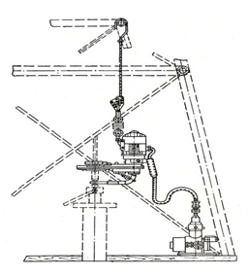
Сур.- Автоматті кілт АШК-М

Slide 9
Тракторист тізбекті келесі муфта шыққанша көтереді, осы кезде муфта ұстайтындай биіктікке көтерілу қажет. Оператор шаншығышты ұстатып, тракторист құбырлар тізбегін жібереді, ал құбырлар клинді ұстағышпен ұстатылады. Шаншығышты босатады. Оператор сторпорлы кілтті құбыр муфтасына қондырып, (соңғы 8-10 құбырларды көтергеннен кейін) құбырлы кілтті кигізіп, қосқыштың ұстағышы арқылы автоматты құбырды босатуға қосады. Толығымен құбырларды босатып және кілтті шешкеннен кейін тракторист құбырларды көтеріп, оны қояды; ал оператор құбырдың соңын ұстап, көмекшісіне береді және стопорлы кілтті түсіреді (соңғы 8-10 құбырларды көтергеннен кейін). Оператор көмекшісі құбырларды алып арнайы орындарына қояды. Оператор құбырдан элеваторды түсіріп, оны қайтадан автоматқа береді осылай операциялар қайталанады. Құбырларды түсіру кезінде автоматты қолдану жағдайында ұстағыш шганшығышпен қолданбайды, өйткені оның функциясын элеватор орындайды.

Slide 10
Жұмыстар келесідей жалғасады. Оператор және оның көмекшісі ілмекте ілінген элеваторды құбырлар орналасатын орынға тартып апарады. Элеваторға құбырды орналастырып, оны бекіткішімен бекітеді.Тракторист құбырларды орынына көтереді және опреатордың көмекшісі құбырды қолымен немесе темір ілмекпен ұңғы сағасын бұзбау үшін ұстап, оны операторға береді. Көтерілген құбырды арнай метал щеткасымен тазалап, құбыр соңын ұңғыда орналасқан құбырдың муфтасына бағыттайды және оған стопорлы кілтті орнатып автоматты бұрауына қосады. Осылай операциялар жалғасады.

Slide 11
ТКО кезінде қолданылатын аспаптар.
Элеваторлар - бұрғылау, сорапты-компрессорлы және шегендеу құбырларды түсіру-көтеру операциялары кезінде ұстау (қысу) және өз салмағында аспалы түрде ұстау үшін арналған. Элеваторлар тағайындалуы бойынша: құбырлы және штангілі болып бөлінеді. Элеваторды екі түрде дайындайды: екі сырғалы жүккөтергіштігі 50 және 25 т., және бірсырғалы 15 т.
Олар келесі негізгі бөлшектерден тұрады: тұлға (үлкен жақ), бекіткіш (кіші жақ), собачка және топса осі.

Slide 12
Құбырлы элеватор ортасында құбырға арналған және шет жақтарында сырғаға арналған ойығы бар салмақты (құйылған) хомут болып келеді. Бекіткіш тұлғаға ось арқылы жалғанып, айналмалы болып келеді. Собачканы ТКО процесі кезінде элеватор өз бетімен ашылып кетпеу үшін қолданылады. Ол автоматты түрде серіппелердің көмегімен жұмыс істейді.
Ойықтың диаметрі көтерілетін немесе түсірілетін құбырлардың сыртқы диаметріне сәйкес келеді. Элеватордың бір жақ қабырғасы құбырды орнату үшін ашылады. Қабырға рычаг арқылы жабылады.
Сорапты компрессорлы құбырлардың барлық өлшемдеріне сәйкес жүккөтергіштігі:
Құбырдың диаметрі, мм ..................48 60 73 89 114
Жүккөтергіштігі, т .......................... 10 15 25 35 40

Slide 13
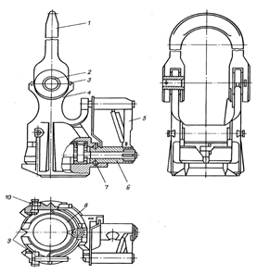
Сур. 2. –ЭТА типті элеватор
1-сырға; 2-саусақ; 3-шплинттер; 4-тұлға; 5-ұстағыш; 6-бағыттауыш төлке; 7-штырь; 8- жақ; 9- бағыттауыштар; 10- бұранда.

Slide 14
Штангалы элеваторлар
ЭШН (сурет 3) түсіру-көтеру кезінде штангілер тізбегін қысып ұстау және аспалы түрде ұстау үшін арналған. Бұл элеватор болатты тұлға, төлке (втулка), қаптама және сырғадан тұрады.
Сақиналы ойманың ішінде төлке айналады. Тұлға мен төлкенің ішіндегі ойық штанганы орналастыру үшін қажет. Ауыстырмалы қаптаманы элеватор тұлғасын тозудан сақтау үшін орналастырады Қаптаманың екі түрлерін пайдаланады:
Біреуі - 16,19,22 мм-лі диаметрі штангі үшін, ал екіншісі - диаметр 25 мм штангілер үшін арналған.
Элеваторды ашып, жабу үшін төлкені бұрумен ұстағыш арқылы орындайды.

Slide 15
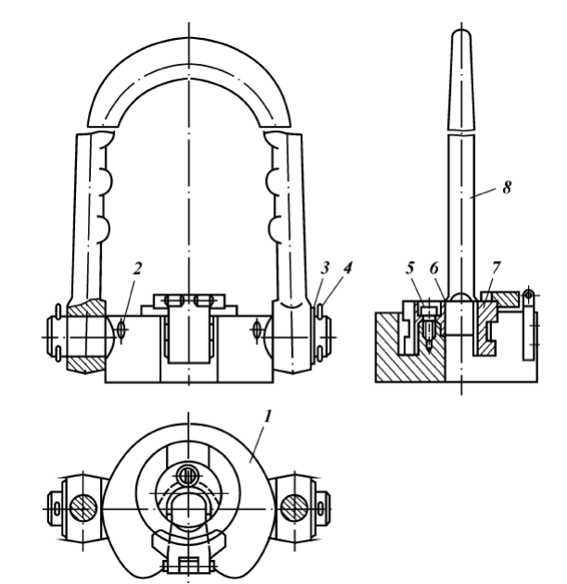
Сур - ЭШН типті штангалы элеватор
1-шайба; 2,5-винт; 3-жақ; 4-шплинт; 6-қаптама (вкладыш); 7- төлке (втулка); 8- сырға.

Slide 16
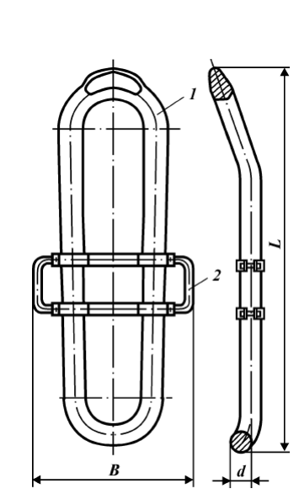
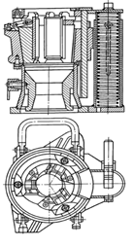
Сырғалар.
Сырғалар элеваторды көтергіш ілмекке ілу үшін арналған. Олар тұйық, болатты сопақ тәріздес ілмек түрінде болады. Осы сырғалар элеватордан босатылып кетпес үшін, оларды шпилькамен бекітеді.
Сур.4 Пайдалану сырғасы Сур.5 Спайдер АГС-80
1-сырға; 2-ұстағыш

Slide 17
Сырғалар екі түрде болады: ШБН (штропы буровые нормальные) қалыпты бұрғылауға арналған сырғалар және ШБУ (штропы буровые укороченные) бұрғылауға арналған қысқартылған. Осылар өлшемдері мен жүккөтергіштігімен ажыратылады.
Спайдерлер
Спайдер, ұңғыға шегендеу құбырлар тізбегін түсіру кезінде, оларды өз салмағында ұстап тұру үшін арналған.
Элеваторларды сағадан құбырлар орналасатын орынға апару өте күрделі жұмыс, сондықтан осы жұмыстарды жеңілдету үшін ұстаушы аспап-спайдерді қолданады. Негізгі болшектері – тұлға, плашкалар, жұдырықша, сыналар, хомуттар.
Плашкалар өз тістерімен құбырдың сыртынан қысып ұстау үшін қажет.
Сыналар плашкалардың айналмалы қозғалуын болдыртпайды.
Хомуттар екі бөліктерден тұрып, жұдырықшаның жоғары қозғалуын болдыртпауға арналған.
Спайдерді мұнараның өсіне сәйкес, горизонталь бойынша орналастырады.

Slide 18
Ұңғымаларды күрделі жөндеуде қолданатын қондырғылары
Күрделі жөндеуде қолданатын қондырғылары екі түрге бөлінеді – 1) стационарлық, 2) жылжымалы және өзі жүретін қондырғылары.
Стационарлық қондырғылары ол бұрғы қондырғылары. Негізгі элементы ол мұнаралары.

Slide 19
ҚАЗАҚСТАН РЕСПУБЛИКАСЫ БІЛІМ ЖӘНЕ ҒЫЛЫМ МИНИСТРЛІГІ
Қ.И. СӘТБАЕВ АТЫНДАҒЫ ҚАЗАҚ ҰЛТТЫҚ ТЕХНИКАЛЫҚ УНИВЕРСИТЕТІ
Бұрғы мұнаралары көтеріп-түсіру операцияларына кететін уақытты азайту үшін қолданылады. Жылжымалы және өзі жүретін бұрғылау қондырғыларын шығарушы зауыттар, заңды түрде, бұрғылау жабдықтарымен және қосалқы, қосымша құрал-саймандармен толық жинақталынған түрде зауыттан шығарылады.

Slide 20
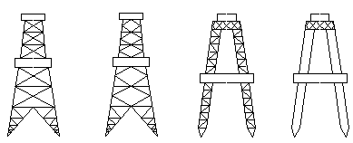

Slide 21
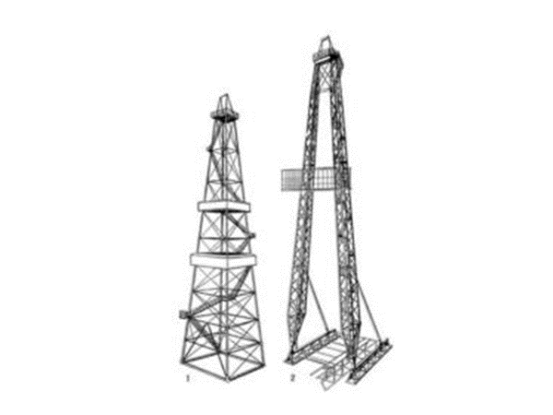

Slide 22
Мұнараларды таңдау оның биіктігі мен жүк көтергіштігіне байланысты жүргізіледі.
Мұнараларының жүк көтергіштігін практикалық сабақта қарайық.

